Slide 1
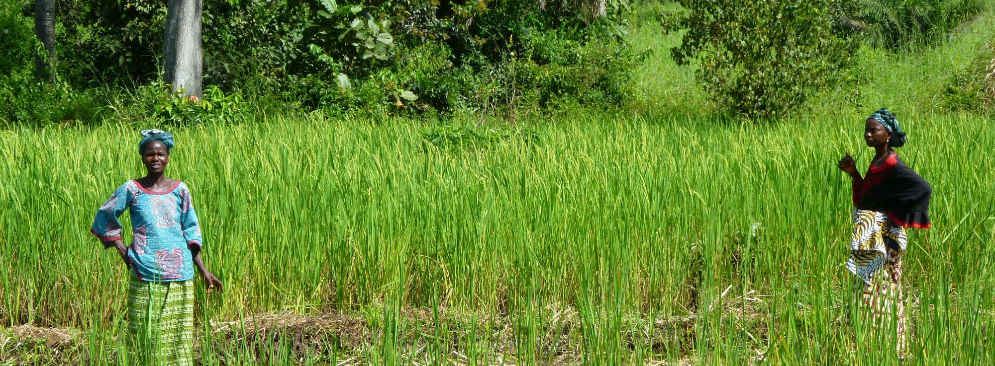
Promouvoir une Hygiène menstruelle digne et inclusive : expériences communautaires et innovations sociales
Webinaire régional: « replacer l’assainissement au cœur des politiques publiques en Afrique de l’ouest et du centre: pour une approche intégrée et résiliente »
14 Novembre 2025
Notes:
Comment changer l’image dans l’emplacement dédié
Cliquez sur l’image actuelle et supprimez la
Cliquez l’icône pour insérer une nouvelle image

Slide 2
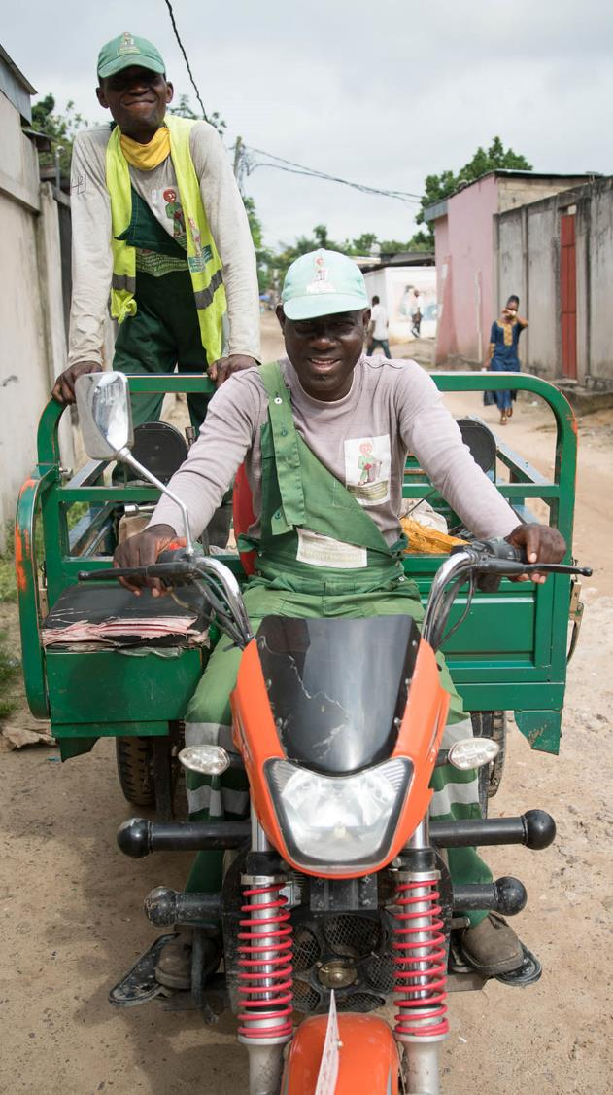
Sommaire
01 |  | Présentation du Gret
02 |  | Projets Gestion de l’hygiène menstruelle
03 |  | Perspectives

Slide 3
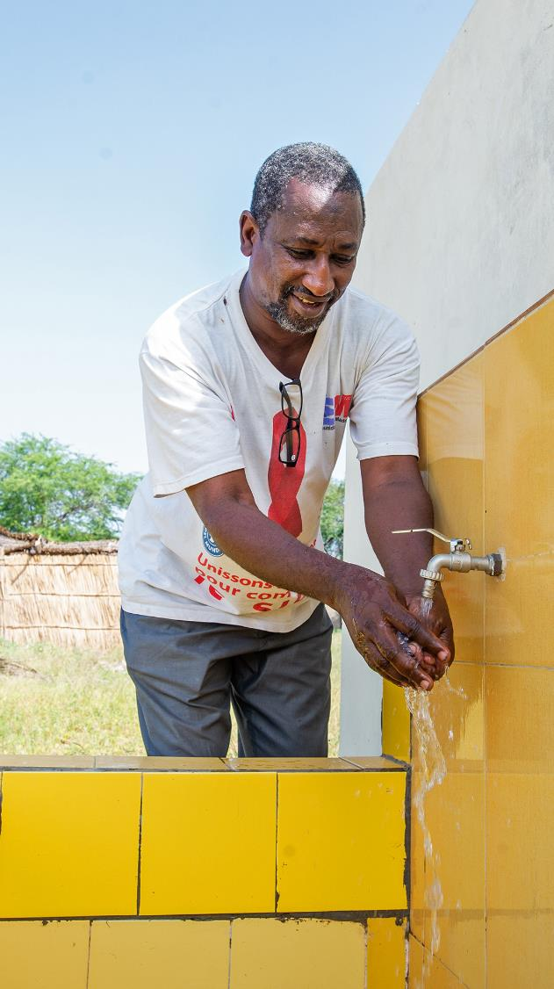
Présentation du Gret
01
Services essentiels locaux

Slide 4
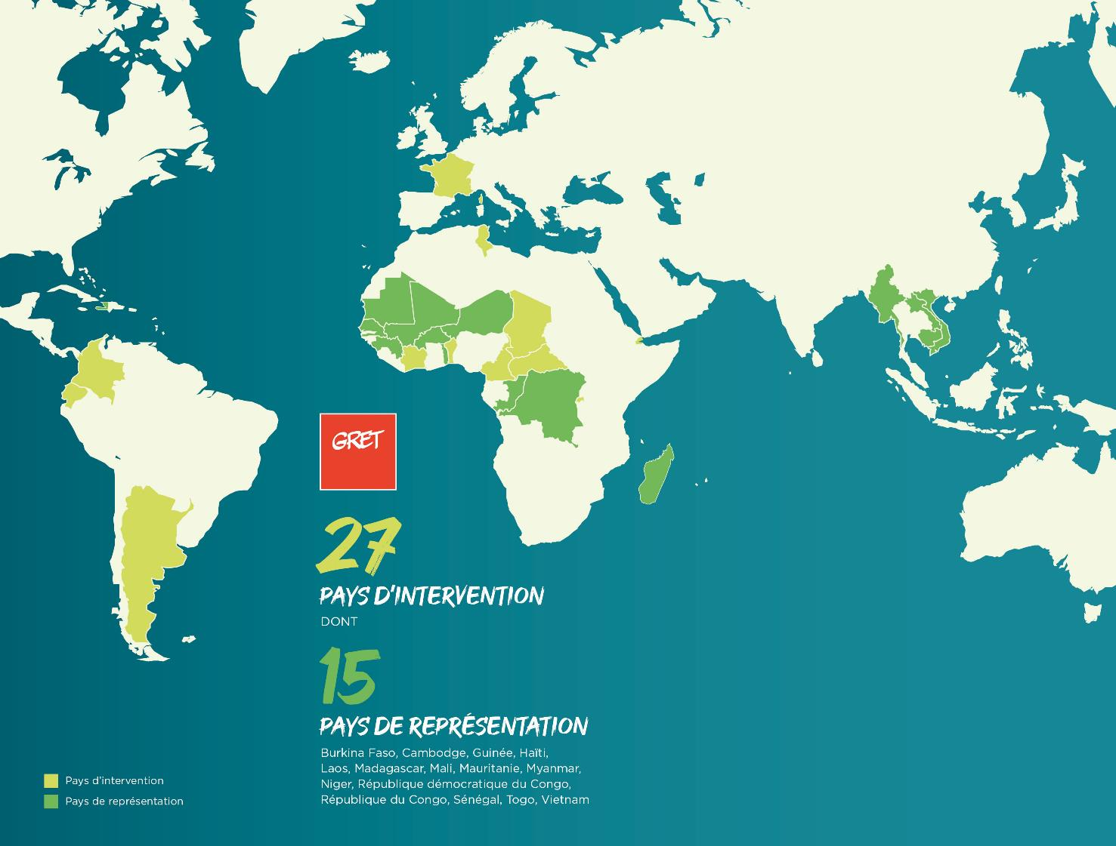
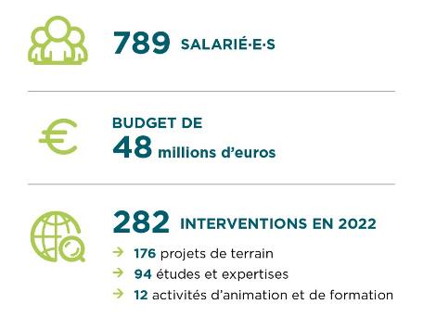
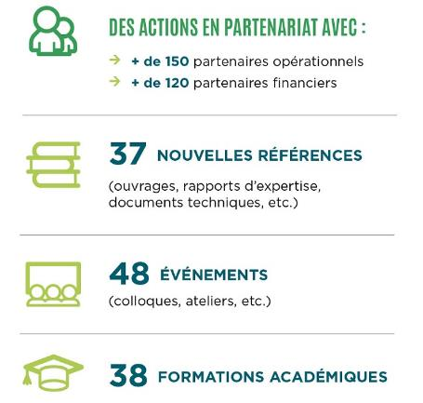
Le Gret est une organisation de solidarité internationale
créée en 1976 dont la mission est d’améliorer les conditions
de vie des populations les plus vulnérables et de lutter
contre les inégalités, tout en préservant l’environnement.

Slide 5
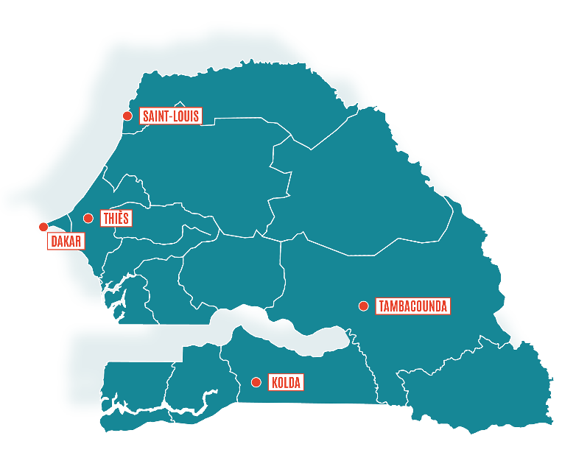
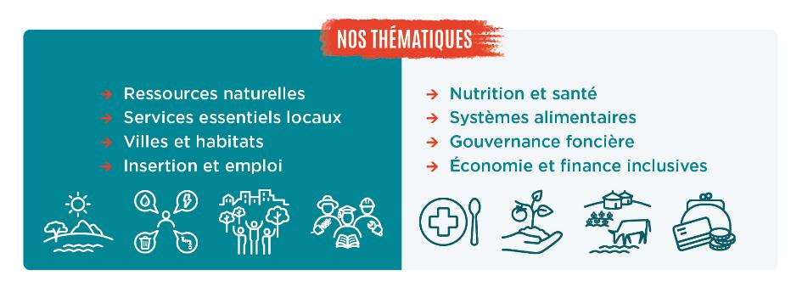
Le Gret au Sénégal
Présent depuis 1989
~50 professionel.le.s
~ 40 interventions (projets et études/expertises) en cours
Notes:
Comment diminuer ou augmenter les niveaux des puces :
Menu >>> Accueil >>> Paragraphe >>> Réduire / Augmenter le niveau de liste
OU utiliser le raccourcis clavier :
Taper Shift + Alt + flèche de gauche / droite

Slide 6
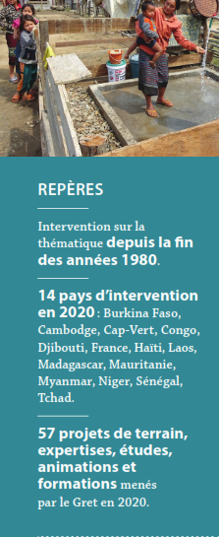

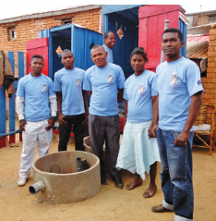
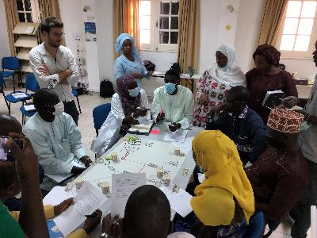
L’équipe « services essentiels »
120 personnes dans 15 pays en 2023
Des innovations techniques
Un focus sur la gouvernance des services,
la régulation locale et la participation des usagers
La recherche de modalités de financement durable
permettant d’assurer l’accès pour toutes et tous
Une approche par le marché local
Des liens avec la recherche et un effort
de capitalisation
Notes:
Comment diminuer ou augmenter les niveaux des puces :
Menu >>> Accueil >>> Paragraphe >>> Réduire / Augmenter le niveau de liste
OU utiliser le raccourcis clavier :
Taper Shift + Alt + flèche de gauche / droite

Slide 7
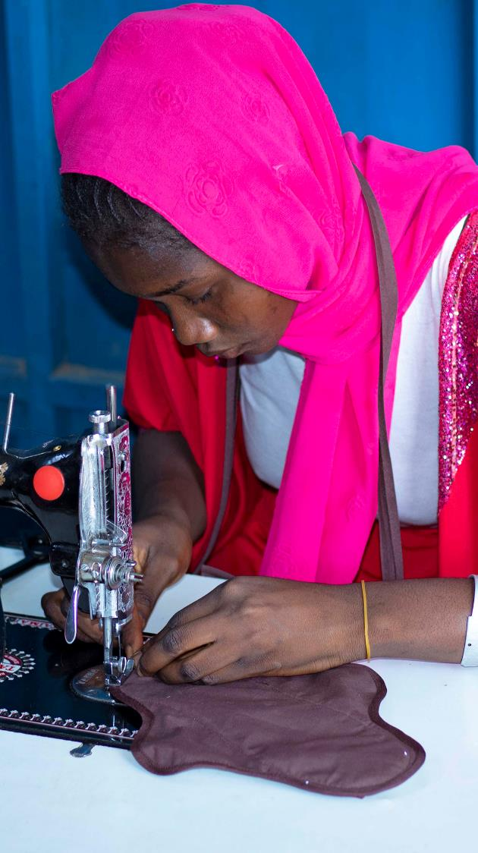
Le Gret et l’hygiène menstruelle
02

Slide 8
CONTEXTE DU PROJET
Faible accès aux protections hygiéniques de qualité en particulier en milieu rural
Manque d’informations des femmes et jeunes du monde rural sur les bonnes pratiques de la gestion de l’hygiène menstruelle (GHM)
Abandon ou absentéisme de l’école pour les jeunes filles pendant leurs menstrues
La présence de groupement de promotion féminine dont l’objectif est d’améliorer l'autonomie financière des femmes
Projet expérimental
Financement FIND
Zone d’intervention: Sénégal/ village de Bani Israël et Burkina Faso/ village de Fara

Slide 9
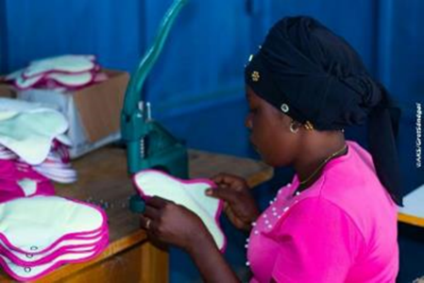
Dignité et santé
Données-clés
pour les femmes et jeunes filles, à travers l’hygiène menstruelle et l’entreprenariat
Projet
Lieu : Région de Tambacounda
Période : 2020-2022
Financement : 85 k€, Fonds du Gret, Fondation Waterloo
Organisations clientes : UNICEF, Child Fund, World Vision, Gret (à travers ses projets),….
Objectifs
    Améliorer l’autonomie financière des femmes du milieu rural
    Améliorer les conditions de vie des femmes et jeunes filles du milieu rural
    Structurer les GIE féminins en entreprise sociale de production et vente de serviettes hygiéniques lavables pérenne
Livrables
    Elaboration d’une stratégie marketing et communication
    Formation à la production et vente de serviettes hygiéniques lavables
    Formation des femmes du groupement sur l’entreprenariat: plan d’affaires; techniques de vente, comptabilité simplifiée/ outils de gestion (caisse, gestion des stocks,…)
    Sensibilisation à la gestion de l’hygiène menstruelle: causeries dans les villages, écoles et postes de santé

Slide 10
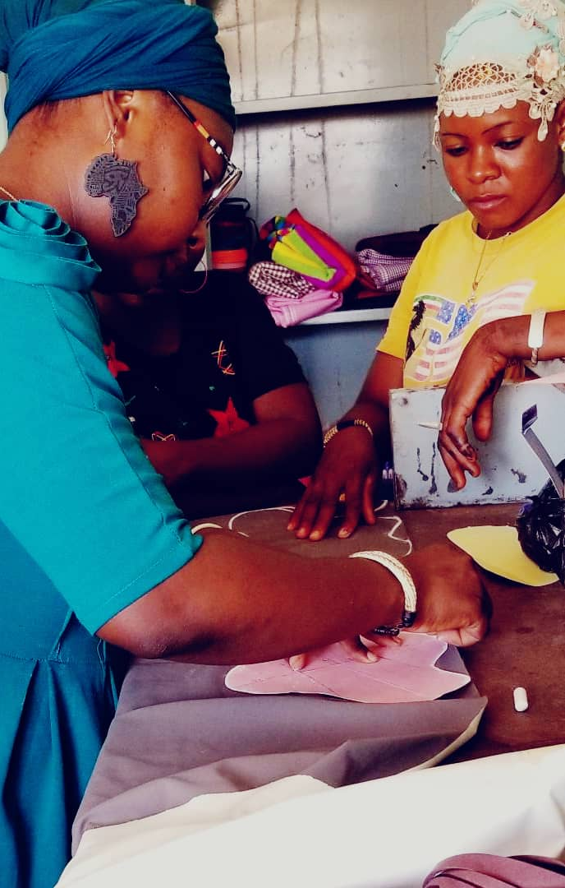

Activités du projet
Du diagnostic à la mise en œuvre
Actualisation du diagnostic et des stratégies
    Diagnostic
    Design des produits
    Plan d’affaire et stratégie marketing
    Stratégie IEC et plan de communication marketing
Formation et équipement des groupements
    Formations techniques à la production des serviettes
    Formation en entreprenariat, gestion et marketing
    Formation sur le cycle menstruelle et la gestion hygiénique des menstruation
Mise en œuvre de la communication
Accompagnement global du groupement

Slide 11
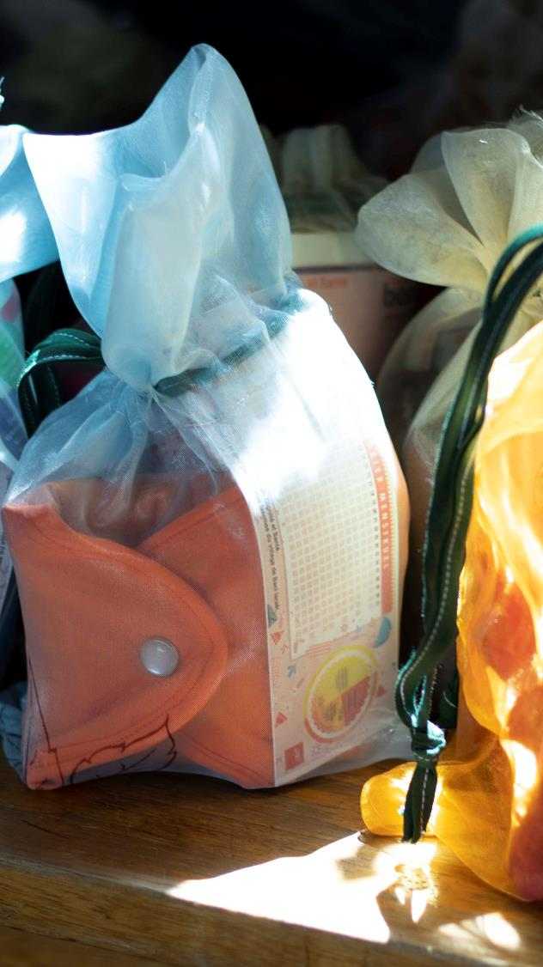
Les produits
Serviettes hygiéniques lavables : 2 tailles, 2 types de kit
Saine : 100% coton, préserve l’équilibre de la flore intime et diminue les risques d’irritations ou d’allergies.
Hygiénique : Plus de risque de fuites ou de sensation d’humidité grâce au tissu coton absorbant à l’intérieur.
Pratique : Très facile à utiliser, offre une totale de liberté de mouvement
Facile à entretenir : se lave et se sèche facilement.
Economique : peut servir au minimum 2 ans (à conditions de bien l’entretenir), plus économique que la serviette jetable.
Ecologique : réutilisable et contribue à préserver l’environnement.

Slide 12
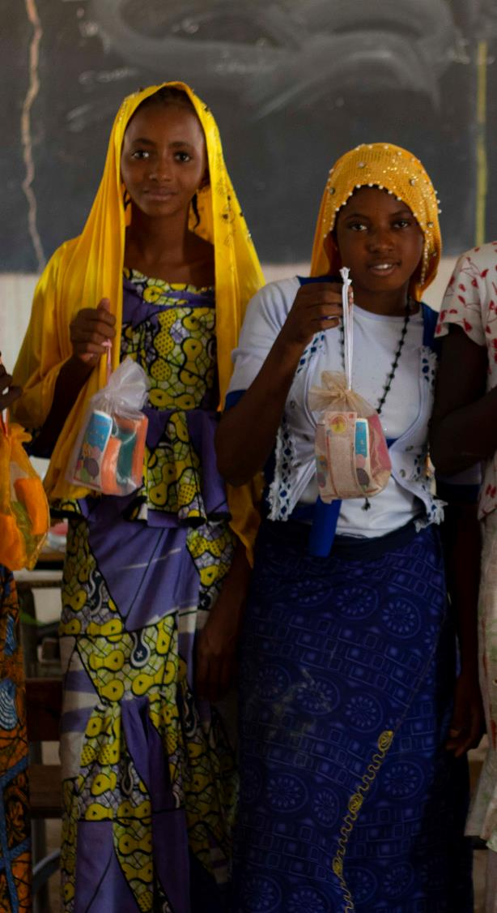
Résultats
De mai 2021 à décembre 2023 : ventes des kits
Types de ventes | Burkina Faso | Sénégal
Don dans les écoles | 450 | 450+120
Ventes locales | 1 518 | 3 508
Ventes nationales | 845 | 500
Ventes aux organisations |  | 8 400
Total | 2 813 | 12 978

Slide 13
Contributions du gret
Introduction de la gestion de l’hygiène menstruelle dans les projets d’assainissement du Gret
PAID : Pour un assainissement intégré, inclusif et durable à Diembéring
Construction de toilettes GHM dans la commune de Diembéring (surtout dans les iles);
Des actions de sensibilisation sur la gestion de l’hygiène menstruelle dans les écoles de la commune;
Des dons de serviettes hygiéniques réutilisables dans les écoles.
Notes:
Cartographie du risque inondation​
Sensibilisation au risque inondation​
Mise en place de système d’alerte

Slide 14
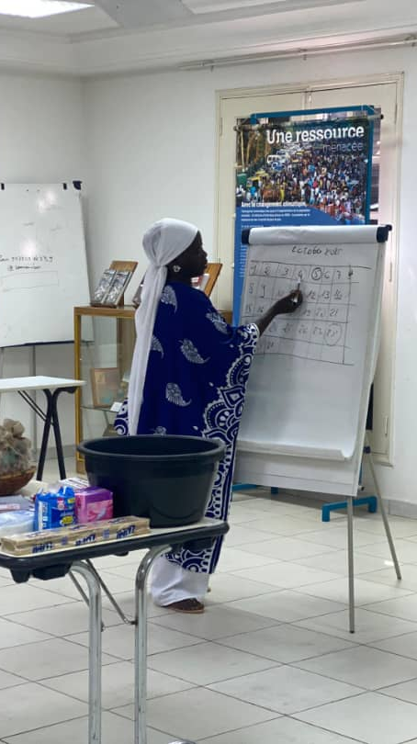
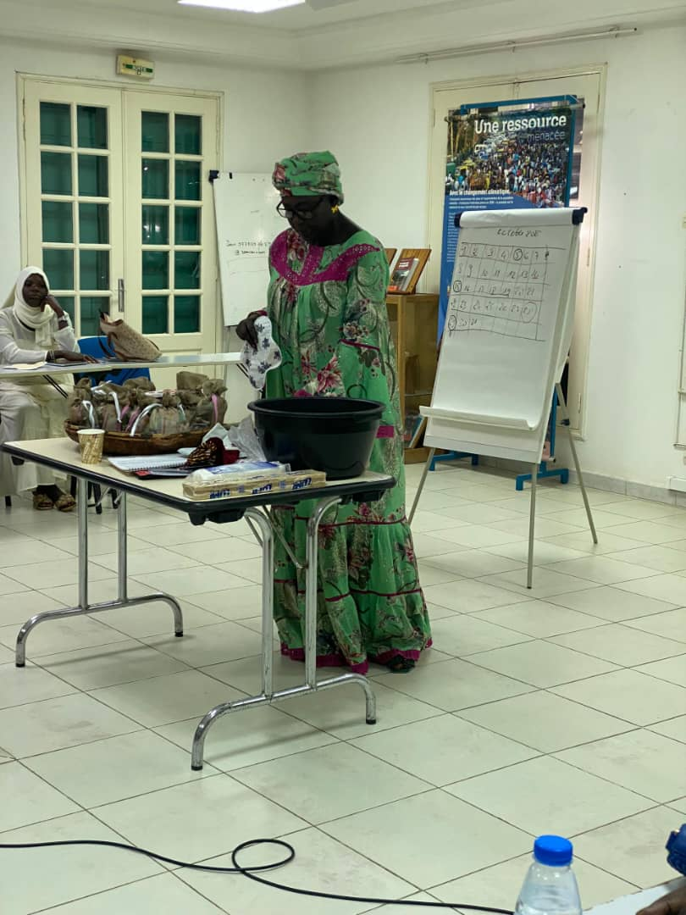
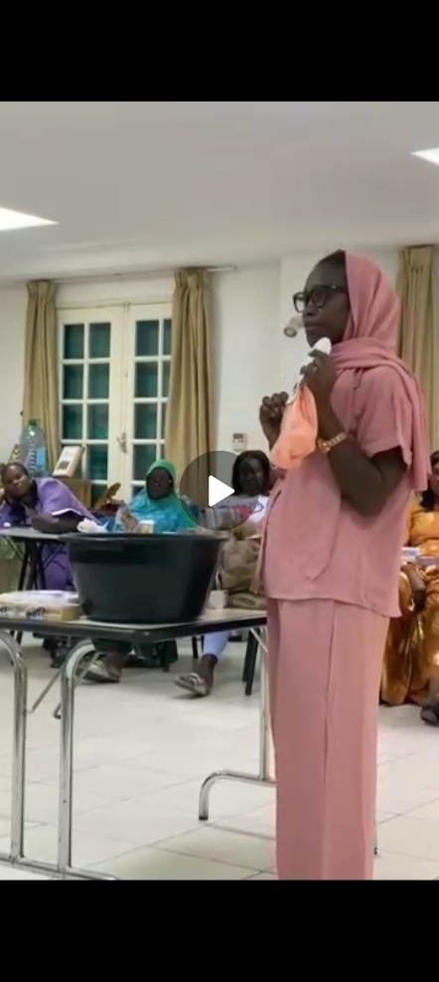
Contributions du gret
Introduction de la gestion de l’hygiène menstruelle dans les projets d’assainissement du Gret
ASG GIRI: Aar Sa Gox- Gestion intégrée du risque d’inondation
Formation des relais communautaires et badiénou Gox sur la sensibilisation à l’hygiène menstruelle
Activités de sensibilisation à l’hygiène menstruelle dans les écoles et quartiers précaires de la banlieue dakaroise
Distribution de serviettes hygiéniques réutilisables dans les collèges et quartiers précaires

Slide 15
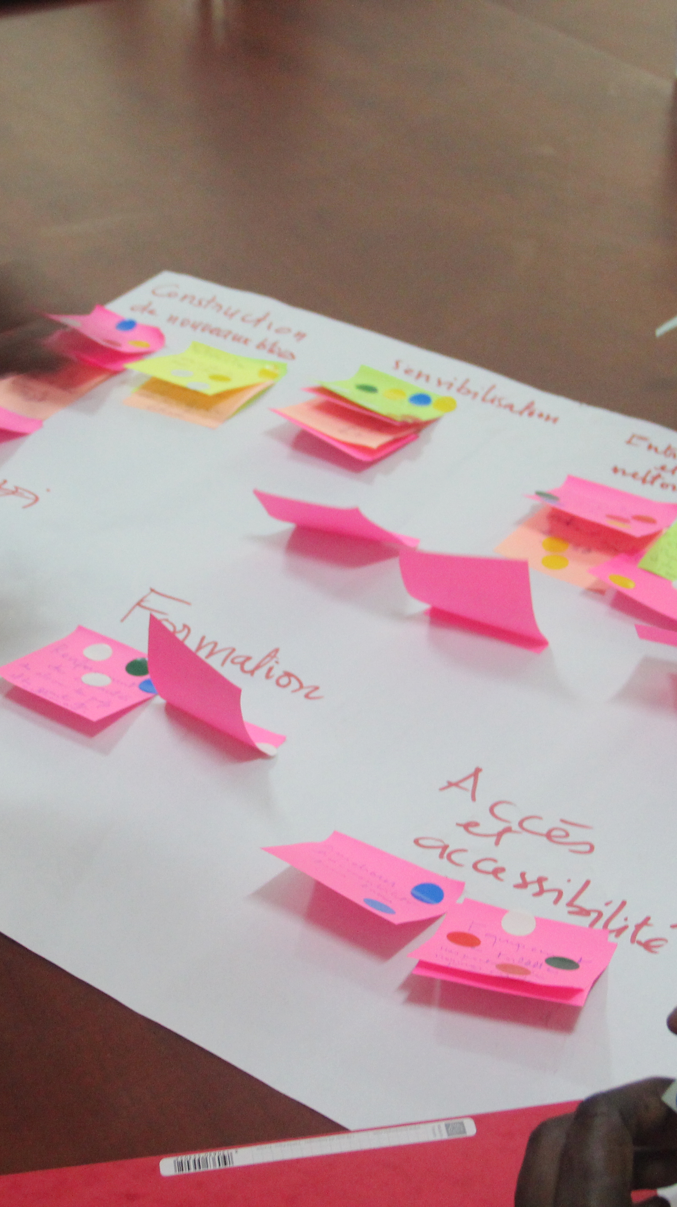
Contributions du gret
Introduction de la gestion de l’hygiène menstruelle dans les projets d’assainissement du Gret
C40: assainissement en milieu scolaire
Etude de marché sur les ouvrages scolaires de la région de Dakar
Séance de formation: 1 session de formation​: des inspecteurs académiques sur la GHM
Partage d’outils de sensibilisation
Démultiplication par les formateurs formés​

Slide 16
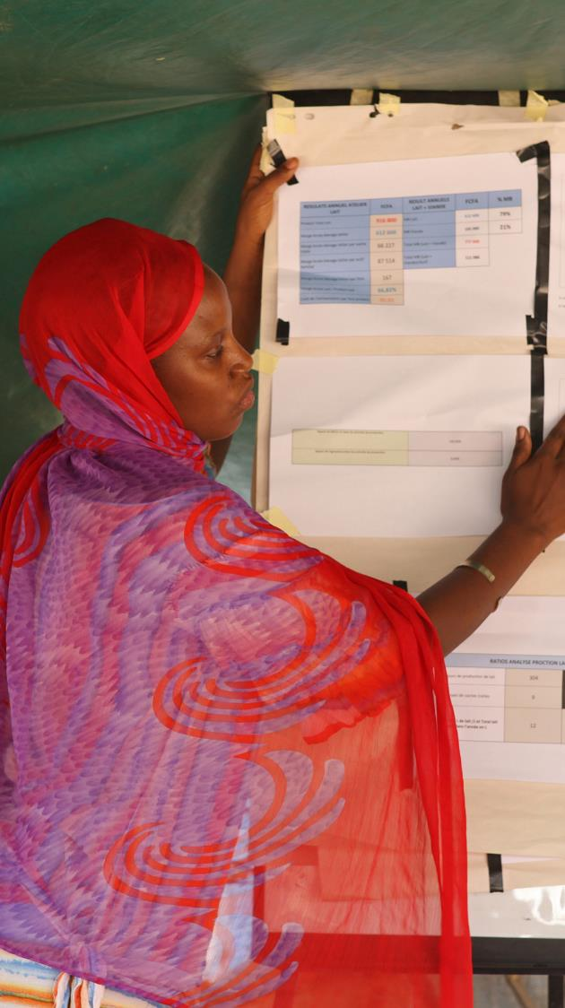
Perspectives
03
Proposition d’un projet de normalisation des protections hygiéniques

Slide 17
Perspectives
Pour lutter contre la précarité menstruelle au Sénégal
Accompagner de nouveaux groupements de production de SHL
Mener des campagnes de sensibilisation + plaidoyer à la Gestion de l’hygiène menstruelle
Proposer des normes pour garantir un certain niveau de qualité

Slide 18
Proposition de projet de normalisation
Activités
Benchmark des normes existantes
  Gret
Benchmark et test des produits disponibles
  Gret + Universités, services d’hygiène
Proposition de normes
  Gret + ASN
Accompagnement des producteurs + certification ?
  ?
Diffusion/communication/plaidoyer

Slide 19

Merci pour votre attention
sya.senegal@gret.org

